Slide 1
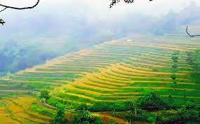
BÀI 6: CHUYỆN KỂ
VỀ NHỮNG NGƯỜI ANH HÙNG.

Slide 2
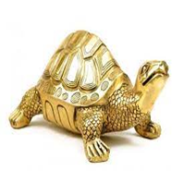
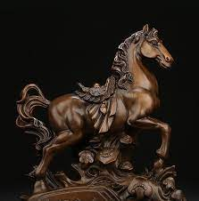
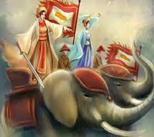
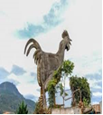
Có 4 hình ảnh là 4 loài vật xuất hiện trong 4 tác phẩm. Em hãy đoán xem đó là tác phẩm nào?

Slide 3
Bốn tác phẩm các em vừa khám phá ra là bốn tác phẩm đã phần nào phản ảnh lịch sử đất nước bằng trí tưởng tượng và nghệ thuật kể chuyện qua góc nhìn của tác giả dân gian. Bài học hôm nay chúng ta sẽ tìm hiểu về thể loại này để hiểu thêm vì sao nó lại có sức sống lâu bền đến thế.nào?

Slide 4

GIỚI THIỆU BÀI HỌC
- Đọc lời đề từ và cho biết chủ đề hôm nay chúng ta tìm hiểu là gì?
- Đọc phần giới thiệu bài học và cho biết phần giới thiệu cho chúng ta biết điều gì?
- Chủ đề: Những người anh hùng trong truyền thuyết.
- Nội dung chủ đề: Khẳng định vai trò, vị trí của những người anh hùng trong cuộc sống.
- Thể loại chính trong bài: truyền thuyết.

Slide 5
TRI THỨC NGỮ VĂN
- Kể tên những truyền thuyết mà em biết.
- Đọc phần Tri thức ngữ văn trong SGK và cho biết khái niệm truyền thuyết
Truyền thuyết là truyện dân gian kể về các sự kiện và nhân vật ít nhiều có liên quan đến lịch sử, thông qua sự tưởng tượng, hư cấu.

Slide 6
TRI THỨC NGỮ VĂN
Một số yếu tố của truyền thuyết:
Trình bày một số yếu tố của truyền thuyết.

Slide 7
- Chủ đề: cuộc đời và chiến công của nhân vật lịch sử hoặc giải thích nguồn gốc các phong tục, sản vật địa phương theo quan điểm của tác giả dân gian.
- Thời gian: theo mạch tuyến tính. Nội dung thường gồm ba phần gắn với cuộc đời của nhân vật chính: hoàn cảnh xuất hiện và thân thế; chiến công phi thường; kết cục.
- Nhân vật chính: là những người anh hùng.
- Lời kể: cô đọng, mang sắc thái trang trọng, ngợi ca, có sử dụng một số thủ pháp nghệ thuật nhằm gây ấn tượng về tính xác thực của câu chuyện.
- Yếu tố kì ảo (lạ, không có thật) xuất hiện đậm nét ở tất cả các phần nhằm tôn vinh, lí tưởng hoá nhân vật và chiến công của họ.

Slide 8
LUYỆN TẬP
- Kể tên truyền thuyết mà em đã từng đọc hoặc nghe kể.
- Lấy một truyền thuyết và phân tích
Đặc điểm của thể loại (cốt truyện, nhân vật chính, lời kể, yếu tố kì ảo...)

Slide 9
LUYỆN TẬP
Yếu tố | Biểu hiện
Nhân vật
Chiến công
Cốt truyện
Yếu tố lịch sử
Yếu tố kì ảo

Slide 10
Văn bản: Thánh Gióng
Yếu tố | Biểu hiện
Nhân vật | Gióng
Chiến công | Đánh giặc Ân
Cốt truyện | Các sự việc chính
Yếu tố lịch sử | Thời đại Hùng Vương, đánh giặt bằng vũ khí bằng sắt
Yếu tố kì ảo | Ướm vào vết chân to, thụ thai 12 tháng, Quét sạch bóng quân thù, cưỡi ngựa bay về trời…

Slide 12
GIỚI THIỆU BÀI HỌC VÀ TRI THỨC NGỮ VĂN
- Bài học
- Tri thức ngữ văn

Slide 13

NGỮ VĂN 6
BÀI 6: CHUYỆN KỂ
VỀ NHỮNG NGƯỜI ANH HÙNG
THÁNH GIÓNG
TIẾT 73,74

Slide 14
HOẠT ĐỘNG KHỞI ĐỘNG
◆
2
1. Đối với em, ai là người anh hùng? Người đó có những phẩm chất và thành tích gì khiến em ngưỡng mộ?
2. Thiết kế giới thiệu ngắn gọn về một người anh hùng và trình bày trước lớp:
+ Tên:………………
+ Phẩm chất:………
+ Chiến công:……

Slide 15
I. ĐỌC- TÌM HIỂU CHUNG
1. ĐỌC- TỪ KHÓ
2. TÌM HIỂU CHUNG
Xuất xứ:
Thể loại:
PTBĐ:
Ngôi kể:
Theo Lê Trí Viễn, Văn tuyển (lớp 5 tập 1), Bộ Giáo dục xuất bản, Hà Nội, 1957, trang 18- 19
Truyền thuyết
Tự sự
Ngôi thứ 3

Slide 16
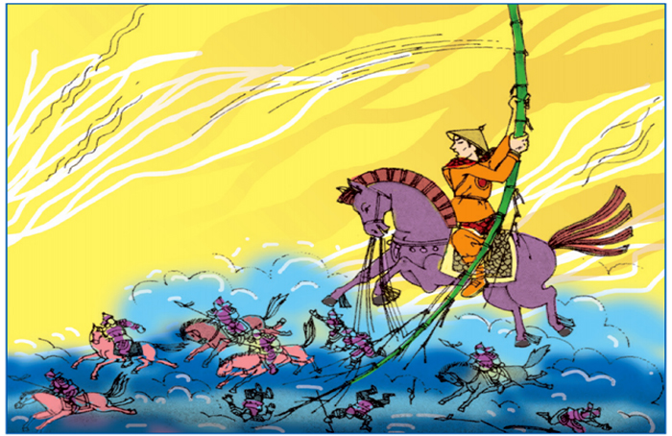

Slide 17
BỐ CỤC
Phần 1: Từ đầu đến “…đặt đâu nằm đấy”
(Sự ra đời của Thánh Gióng)
- Phần 2: Tiếp đến“…cứu nước”
(Sự lớn lên của Thánh Gióng)
Phần 3: Tiếp đến“...bay lên trời”
(Thánh Gióng đánh giặc và về trời)
Phần 4: Còn lại
(các dấu tích còn lại)

Slide 18
CÁC SỰ VIỆC CHÍNH
1- Sự ra đời của Gióng
2- Giặc Ân sang xâm lược
3- Gióng cất tiếng nói, đòi đánh giặc
4- Cậu bé lớn nhanh như thổi, bà con góp gạo nuôi Gióng
5- Gióng chiến thắng giặc Ân
6- Gióng bay về trời, các dấu tích để lại

Slide 19
TÓM TẮT

Slide 20

II. TÌM HIỂU CHI TIẾT

Slide 21
1
Sự ra đời của Thánh Gióng

Slide 22

Thời gian: Đời Hùng Vương thứ 6.
Địa điểm: Tại làng Gióng.
Sự ra đời kì lạ.
Làm nổi bật tính chất khác thường, hé mở rằng đứa trẻ này không phải là 1 người bình thường.
Dẫm vào một vết chân to
Sinh ra Thánh Gióng
3 tuổi Gióng vẫn chưa biết nói cười
Mang thai
12 tháng

Slide 23





Sự ra đời kì lạ,
báo hiệu một con người phi thường

Slide 24
2. Ý nghĩa của một số chi tiết trong truyện:
a. Ông về tâu với vua,…ta nguyện phá tan lũ giặc này”.
Thể hiện ý thức đánh giặc cứu nước, cứu dân của Thánh gióng
b. Bà con hàng xóm vui lòng gom góp gạo thóc để nuôi chú bé
Thể hiện tinh thần đoàn kết, yêu nước
Thể hiện người anh hùng sinh ra trong nhân dân, được nhân dân nuôi dưỡng.
c. Chú bé vươn vai trở thành một tráng sĩ oai phong lẫm liệt
Khi đất nước có giặc ngoại xâm, người anh hùng phải vươn lên tầm vóc vĩ đại, phi thường nhanh chóng để cứu nước
d. Ngựa sắt phun ra lửa, …quật giặc tan vỡ
Ca ngợi thành tựu văn minh kim loại của người Việt cổ thời đại Hùng Vương
Gióng đánh giặc không chỉ bằng vũ khí mà còn là cỏ cây của đất nước
Trong khó khăn, con người vẫn nhanh trí, kiên cường tìm cách đánh giặc
e. Tráng sĩ đánh giặc xong, cởi giáp sắt bỏ lại và bay thẳng lên trời
Người anh hùng đánh giặc cứu nước, cứu dân không màng đến danh lợi
Gióng mãi bất tử cùng non sông đất nước

Slide 25
3. Chiến công phi thường và ý nghĩa của hình tượng Thánh Gióng
a. Chiến công phi thường:
đánh tan giặc Ân xâm lược
b. Ý nghĩa hình tượng thánh Gióng:
Là hình tượng tiêu biểu rực rỡ về người anh hùng đánh giặc cứu nước, tiêu biểu cho lòng yêu nước của nhân dân ta.
Người anh hùng mang sức mạnh cộng đồng ở buổi đầu dựng nước

Slide 26
4. Chủ đề của truyện thánh Gióng
Đánh giặc cứu nước thắng lợi
5. Những lời kể trong truyện Thánh Gióng hàm ý rằng câu chuyện đã thực sự xảy ra trong quá khứ. Ý nghĩa của những lời kể đó.
a. Lời kể hàm ý câu chuyện xảy ra trong quá khứ

Slide 27
III. TỔNG KẾT

Slide 28
a.NGHỆ THUẬT:
b.NỘI DUNG:
- Nhiều chi tiết tưởng tượng kì ảo.
- Cách thức xâu chuỗi các hiện tượng lịch sử trong quá khứ với hình ảnh của đất nước hiện tại như lí giải: ao hồ liên tiếp, …
Truyện ca ngợi người anh hùng đánh giặc tiêu biểu cho sự trỗi dậy của truyền thống yêu nước, tinh thần đoàn kết, anh dũng kiên cường của dân tộc ta.

Slide 29
VIẾT KẾT NỐI
VỚI ĐỌC

Slide 30
TỔ CHỨC THỰC HIỆN
Viết đoạn văn (từ 5 - 7 câu) về một hình ảnh hay hành động của Thánh Gióng đã để lại ấn tượng sâu sắc nhất trong em?

Slide 31
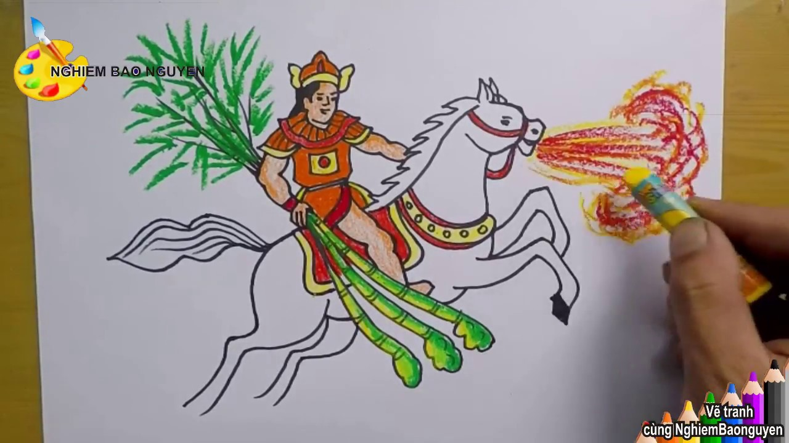
BÀI TẬP VỀ NHÀ:
VẼ TRANH VỀ THÁNH GIÓNG
THEO TRÍ TƯỞNG TƯỢNG CỦA EM

Slide 32

TIẾT HỌC KẾT THÚC

